Slide 1
BÀI 16: ỨNG XỬ KHI ĐƯỢC
NHẬN QUÀ TẾT

Slide 2

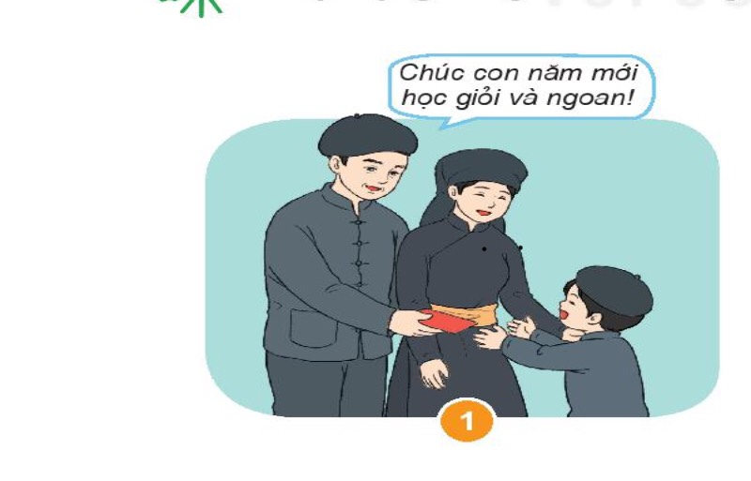
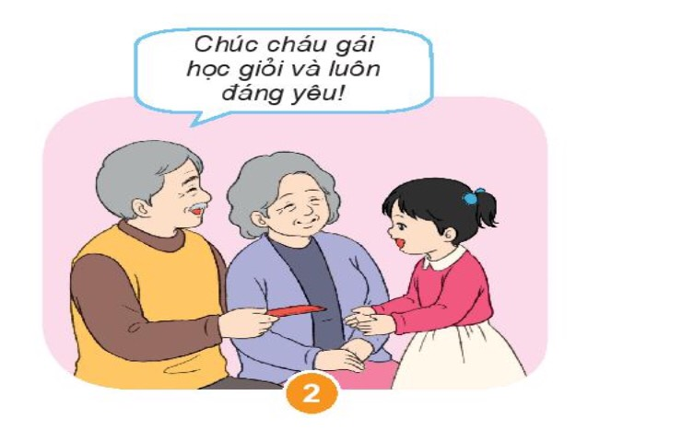
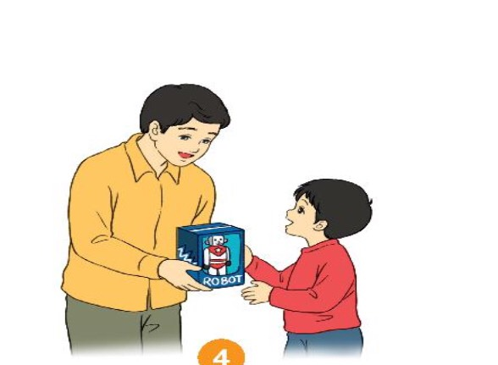
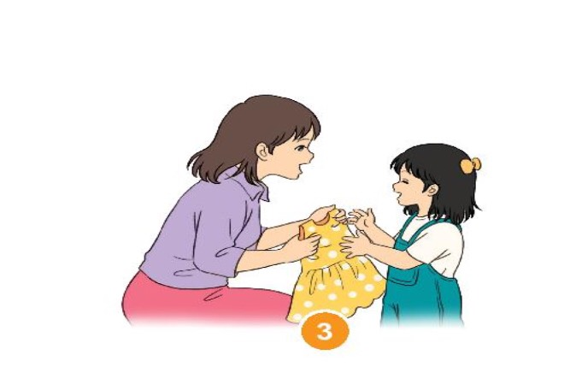
Hoạt động 1: Người thân mong muốn gì khi tặng quà cho em?

Slide 3
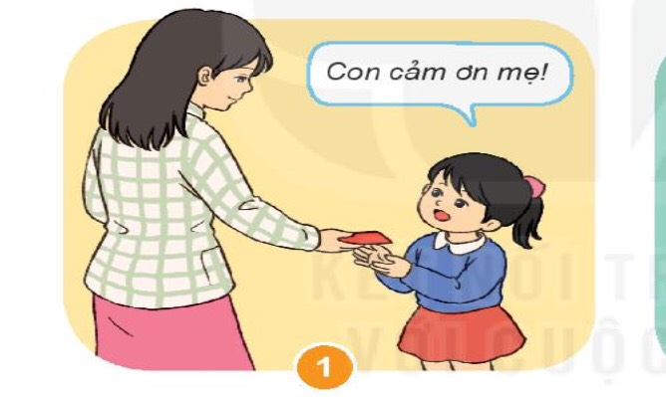
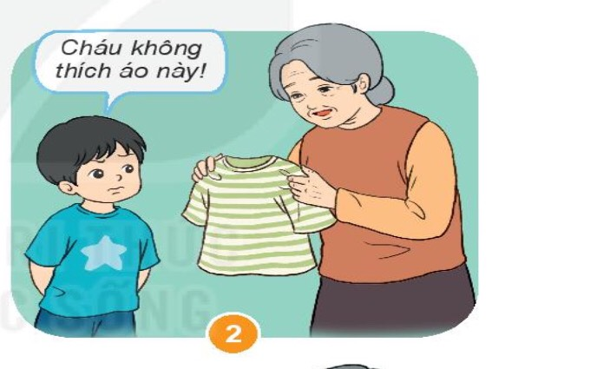
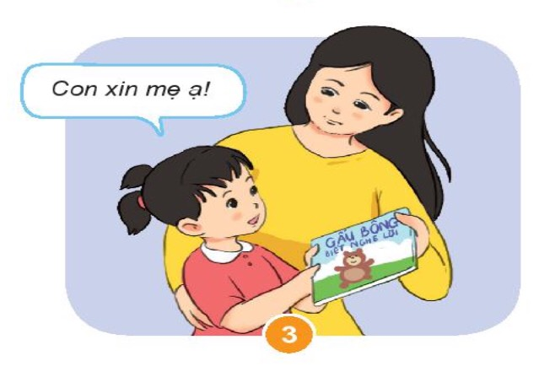
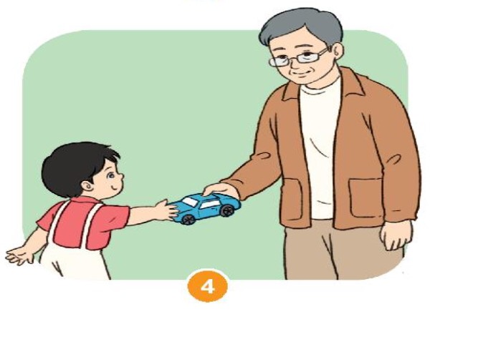
Hoạt động 2: Nhận xét cách ứng xử của bạn khi được nhận quà

Slide 4
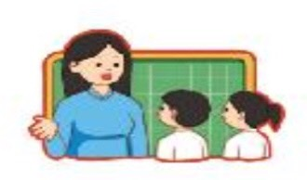
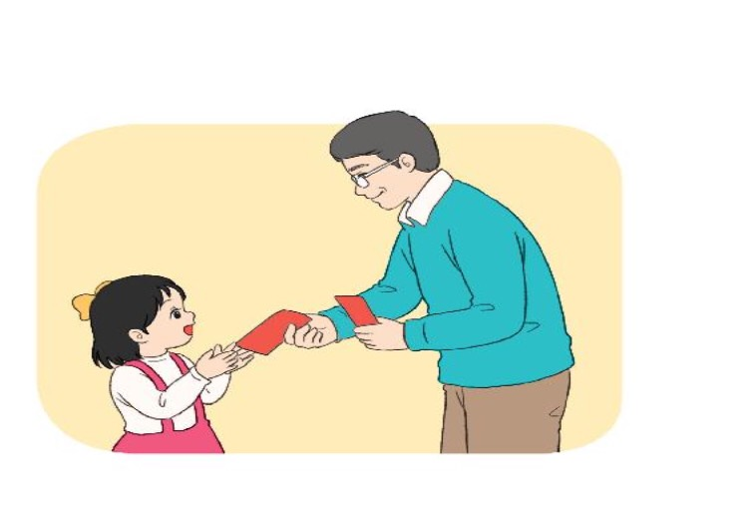
Kể về cách ứng xử của em khi nhận quà ngày Tết
Chia sẻ cảm xúc của em khi được nhận quà

Slide 5
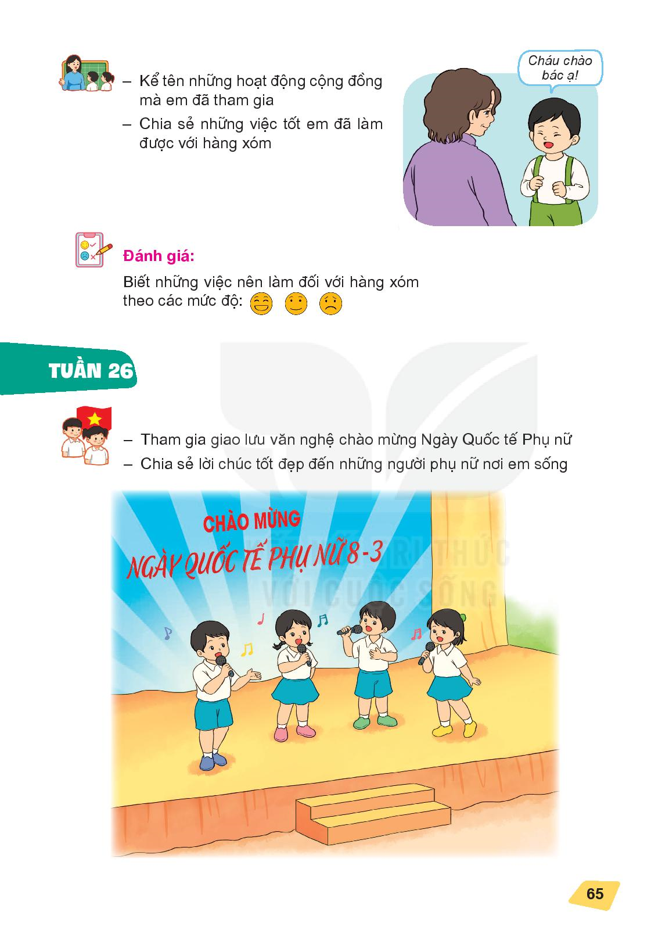
Nhận xét được cách ứng xử phù hợp, không phù hợp khi nhận quà theo các mức độ:

Slide 6
BÀI 16: ỨNG XỬ KHI ĐƯỢC
NHẬN QUÀ TẾT
(2)

Slide 7

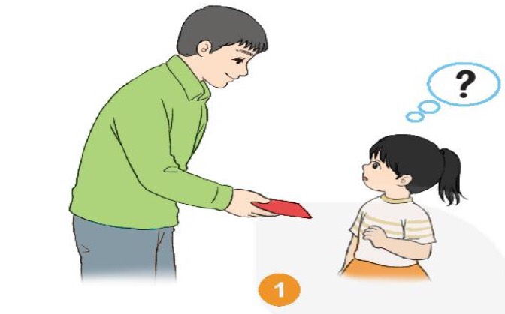
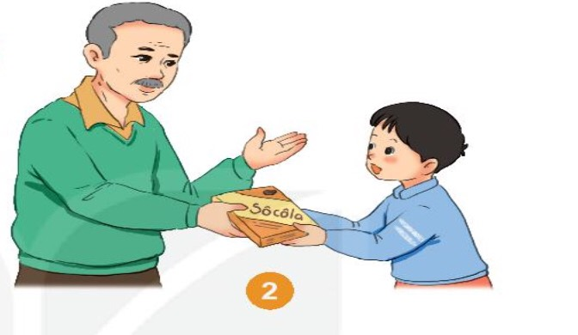
Hoạt động 3: Sắm vai xử lí tình huống

Slide 8

Hoạt động 4: Thể hiện cảm xúc phù hợp khi tặng quà

Slide 9
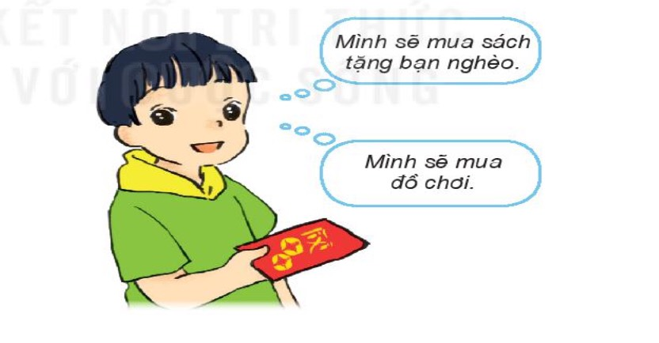
Chia sẻ những dự định của em về việc sử dụng quà và tiền mừng tuổi

Slide 10
Thể hiện được cảm xúc phù hợp khi nhận quà theo các mức độ:

